Slide 1



TEÓRIA
DE
CONJUNTOS
Profesor: Rubén Alva Cabrera

Slide 2
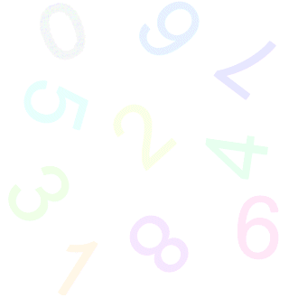
INDICE
INTRODUCCIÓN
RELACION DE PERTENENCIA
DETERMINACION DE CONJUNTOS
DIAGRAMAS DE VENN
CONJUNTOS ESPECIALES
RELACIONES ENTRE CONJUNTOS
CONJUNTOS NUMÉRICOS
UNION DE CONJUNTOS
INTERSECCIÓN DE CONJUNTOS
DIFERENCIA DE CONJUNTOS
DIFERENCIA SIMÉTRICA
COMPLEMENTO DE UN CONJUNTO
PROBLEMAS

Slide 3
CONJUNTOS
En matemáticas el concepto de conjunto es considerado primitivo y no se da una definición de este, por lo tanto la palabra CONJUNTO debe aceptarse lógicamente como un término no definido.

Slide 4

Un conjunto se puede entender como una colección o agrupación bien definida de objetos de cualquier clase. Los objetos que forman un conjunto son llamados miembros o elementos del conjunto.
Ejemplo:
En la figura adjunta tienes un Conjunto de Personas

Slide 5
NOTACIÓN
Todo conjunto se escribe entre llaves { } y se le denota mediante letras mayúsculas A, B, C, ...,sus elementos se separan mediante punto y coma.
Ejemplo:
El conjunto de las letras del alfabeto; a, b, c, ..., x, y, z. se puede escribir así:
L={ a; b; c; ...; x; y; z}

Slide 6
En teoría de conjuntos no se acostumbra repetir los elementos por ejemplo:
El conjunto {x; x; x; y; y; z } simplemente será { x; y; z }.
Al número de elementos que tiene un conjunto Q se le llama CARDINAL DEL CONJUNTO y se le representa por n(Q).
Ejemplo:
A= {a;b;c;d;e} su cardinal n(A)=
B= {x;x;x;y;y;z} su cardinal n(B)=
5
3
INDICE

Slide 7




RELACION DE PERTENENCIA
Para indicar que un elemento pertenece a un conjunto se usa el símbolo:
Si un elemento no pertenece a un conjunto se usa el símbolo:
Ejemplo:
Sea M = {2;4;6;8;10}
...se lee 2 pertenece al conjunto M
...se lee 5 no pertenece al conjunto M
INDICE

Slide 8
DETERMINACION DE CONJUNTOS
Hay dos formas de determinar un conjunto, por Extensión y por Comprensión
I) POR EXTENSIÓN
Es aquella forma mediante la cual se indica cada uno de los elementos del conjunto.
Ejemplos:
A) El conjunto de los números pares mayores que 5 y menores que 20.
A = { 6;8;10;12;14;16;18 }
INDICE

Slide 9
B) El conjunto de números negativos impares mayores que -10.
B = {-9;-7;-5;-3;-1 }
II) POR COMPRENSIÓN
Es aquella forma mediante la cual se da una propiedad que caracteriza a todos los elementos del conjunto.
Ejemplo:
P = { los números dígitos }
se puede entender que el conjunto P esta formado por los números 0,1,2,3,4,5,6,7,8,9.

Slide 10
Otra forma de escribir es: P = { x / x = dígito } se lee “ P es el conjunto formado por los elementos x tal que x es un dígito “
Ejemplo:
Expresar por extensión y por comprensión el conjunto de días de la semana.
Por Extensión : D = { lunes; martes; miércoles; jueves; viernes; sábado; domingo }
Por Comprensión : D = { x / x = día de la semana }
INDICE

Slide 11
DIAGRAMAS DE VENN
Los diagramas de Venn que se deben al filósofo inglés John Venn (1834-1883) sirven para representar conjuntos de manera gráfica mediante dibujos ó diagramas que pueden ser círculos, rectángulos, triángulos o cualquier curva cerrada.
T
M
A
7
6
(2;4)
(5;8)
8
o
4
e
a
5
i
(1;3)
(7;6)
1
3
u
9
2
INDICE

Slide 12

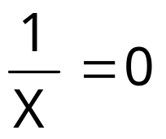
CONJUNTOS ESPECIALES
CONJUNTO VACÍO
Es un conjunto que no tiene elementos, también se le llama conjunto nulo. Generalmente se le representa por los símbolos: o { }
A = o A = { } se lee: “A es el conjunto vacío” o “A es el conjunto nulo “
Ejemplos:
M = { números mayores que 9 y menores que 5 }
P = { x / }

Slide 13
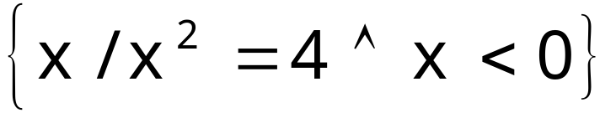
CONJUNTO UNITARIO
Es el conjunto que tiene un solo elemento.
Ejemplos:
F = { x / 2x + 6 = 0 }
G =
;
CONJUNTO FINITO
Es el conjunto con limitado número de elementos.
Ejemplos:
E = { x / x es un número impar positivo menor que 10 }
N = { x / x² = 4 }

Slide 14
CONJUNTO INFINITO
Es el conjunto con ilimitado número de elementos.
Ejemplos:
R = { x / x < 6 }
S = { x / x es un número par }
;
CONJUNTO UNIVERSAL
Es un conjunto referencial que contiene a todos los elementos de una situación particular, generalmente se le representa por la letra U
Ejemplo:
El universo o conjunto universal
de todos los números es el conjunto de los NÚMEROS COMPLEJOS.
INDICE

Slide 15

RELACIONES ENTRE CONJUNTOS
INCLUSIÓN
Un conjunto A esta incluido en otro conjunto B ,sí y sólo sí, todo elemento de A es también elemento de B
NOTACIÓN :
Se lee : A esta incluido en B, A es subconjunto de B, A esta contenido en B , A es parte de B.
REPRESENTACIÓN GRÁFICA :
B
A

Slide 16





PROPIEDADES:
I ) Todo conjunto está incluido en si mismo.
II ) El conjunto vacío se considera incluido en cualquier conjunto.
III ) A está incluido en B ( ) equivale a decir que B incluye a A ( )
IV ) Si A no está incluido en B o A no es subconjunto de B significa que por lo menos un elemento de A no pertenece a B. ( )
V ) Simbólicamente:

Slide 17
CONJUNTOS COMPARABLES
Un conjunto A es COMPARABLE con otro conjunto B si entre dichos conjuntos existe una relación de inclusión.
A es comparable con B  A  B  B  A
Ejemplo:
A={1;2;3;4;5} y B={2;4}
A
1
5
Observa que B está incluido en A ,por lo tanto Ay B son COMPARABLES
4
3
2
B

Slide 18

IGUALDAD DE CONJUNTOS
Dos conjuntos son iguales si tienen los mismos elementos.
Ejemplo:
A = { x / x² = 9 } y B = { x / (x – 3)(x + 3) =0 }
Resolviendo la ecuación de cada conjunto se obtiene en ambos casos que x es igual a 3 o -3, es decir : A = {-3;3} y B = {-3;3} ,por lo tanto A=B
Simbólicamente :

Slide 19
CONJUNTOS DISJUNTOS
Dos conjuntos son disjuntos cuando no tienen elementos comunes.
REPRESENTACIÓN GRÁFICA :
Como puedes observar los conjuntos A y B no tienen elementos comunes, por lo tanto son CONJUNTOS DISJUNTOS
B
⎫
A
7
9
4
⎬
6
5
3
2
1
8
⎭

Slide 20


CONJUNTO DE CONJUNTOS
Es un conjunto cuyos elementos son conjuntos.
Ejemplo:
F = { {a};{b};{a; b};{a;b;c} }
Observa que los elementos del conjunto F también son conjuntos.
{a} es un elemento del conjunto F entonces {a} F
¿ Es correcto decir que {b} F ?
NO
Porque {b} es un elemento del conjunto F ,lo correcto es {b} F

Slide 21
CONJUNTO POTENCIA
El conjunto potencia de un conjunto A denotado por P(A) o Pot(A) es el conjunto formado por todos los subconjuntos de A.
Ejemplo: Sea A = { m;n;p }
Los subconjuntos de A son
{m},
{n},
{p},
{m;n},
{m;p},
{n;p},
{m;n;p},
Φ
Entonces el conjunto potencia de A es:
P(A) = { {m};{n};{p};{m;n};{m;p};{n;p};{m:n;p};Φ }
¿ CUÁNTOS ELEMENTOS TIENE EL CONJUNTO POTENCIA DE A ?

Slide 22
Observa que el conjunto A tiene 3 elementos y su conjunto potencia osea P(A) tiene 8 elementos.
Si 5<x<15 y es un número par entonces B= {6;8;10;12;14}
PROPIEDAD:
Observa que el conjunto B tiene 5 elementos entonces:
Dado un conjunto A cuyo número de elementos es n , entonces el número de elementos de su conjunto potencia es 2^{n}.
Card P(B)=n P(B)=2⁵=32
Ejemplo:
Dado el conjunto B ={x / x es un número par y 5< x <15 }. Determinar el cardinal de P(B).
RESPUESTA
INDICE

Slide 23
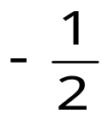



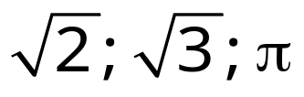
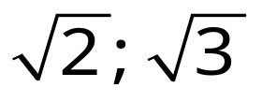
CONJUNTOS NUMÉRICOS
Números Naturales ( N ) N={1;2;3;4;5;....}
Números Enteros ( Z ) Z={...;-2;-1;0;1;2;....}
Números Racionales (Q) Q={...;-2;-1; ;0; ; ; 1; ;2;....}
Números Irracionales ( I ) I={...; ;....}
Números Reales ( R ) R={...;-2;-1;0;1; ;2;3;....}
Números Complejos ( C ) C={...;-2; ;0;1; ;2+3i;3;....}

Slide 24
CONJUNTOS NUMÉRICOS
C
R
Q
I
Z
N

Slide 25
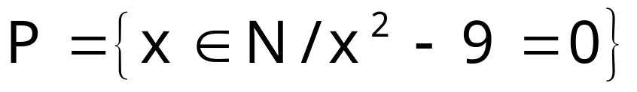
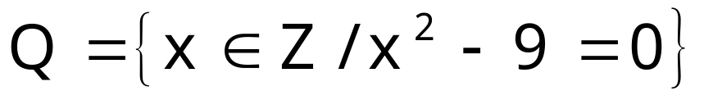
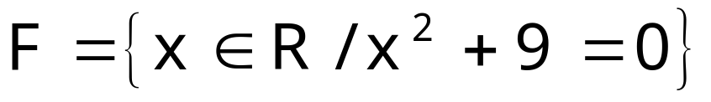
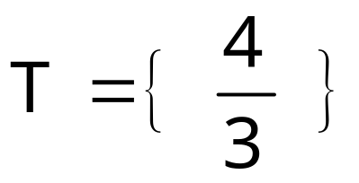
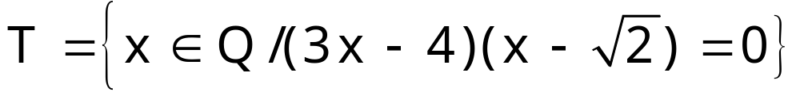
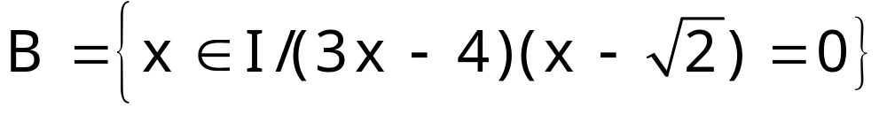
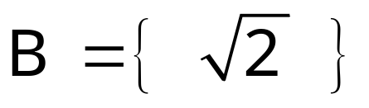
CONJUNTOS NUMÉRICOS
P={3}
EJEMPLOS:
Expresar por extensión los siguientes conjuntos:
Q={-3;3}
A )
F = { }
B )
C )
D )
E )
RESPUESTAS
INDICE

Slide 26



UNION DE CONJUNTOS
El conjunto “A unión B” que se representa asi es el conjunto formado por todos los elementos que pertenecen a A,a B o a ambos conjuntos.
Ejemplo:
A
B
1
2
8
7
7
6
6
3
5
5
9
4

Slide 27
REPRESENTACIONES GRÁFICAS DE LA UNIÓN DE CONJUNTOS
Si A y B son no comparables
Si A y B son comparables
U
U
B
A
B
A
AUB
AUB
U
A
B
Si A y B son conjuntos disjuntos

Slide 28

PROPIEDADES DE LA UNIÓN DE CONJUNTOS
1. A  A = A
2. A  B = B  A
3. A  Φ = A
4. A  U = U
5. (AB)C =A(BC)
6. Si AB=Φ  A=Φ  B=Φ
INDICE

Slide 29

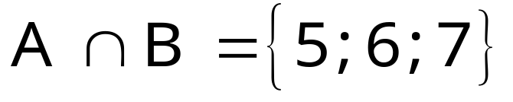

INTERSECCION DE CONJUNTOS
El conjunto “A intersección B” que se representa es el conjunto formado por todos los elementos que pertenecen a A y pertenecen a B.
Ejemplo:
A
2
B
1
8
7
7
6
6
3
5
5
9
4

Slide 30
REPRESENTACIONES GRÁFICAS DE LA INTERSECCIÓN DE CONJUNTOS
Si A y B son no comparables
Si A y B son comparables
U
U
B
A
B
A
AB
AB=B
U
A
B
Si A y B son conjuntos disjuntos
AB=Φ

Slide 31

PROPIEDADES DE LA INTERSECCIÓN DE CONJUNTOS
1. A  A = A
2. A  B = B  A
3. A  Φ = Φ
4. A  U = A
5. (AB)C =A(BC)
6. A(BC) =(AB)(AC)
A(BC) =(AB)(AC)
INDICE

Slide 32

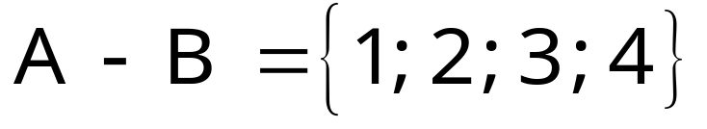

DIFERENCIA DE CONJUNTOS
El conjunto “A menos B” que se representa es el conjunto formado por todos los elementos que pertenecen a A y no pertenecen a B.
Ejemplo:
A
2
B
1
8
7
7
6
6
3
5
5
9
4

Slide 33

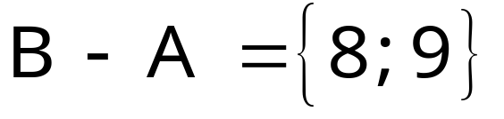

¿A-B=B-A?
El conjunto “B menos A” que se representa es el conjunto formado por todos los elementos que pertenecen a B y no pertenecen a A.
Ejemplo:
A
2
B
1
8
7
7
6
6
3
5
5
9
4

Slide 34
REPRESENTACIONES GRÁFICAS DE LA DIFERENCIA DE CONJUNTOS
Si A y B son no comparables
Si A y B son comparables
U
U
B
A
B
A
A - B
A - B
U
A
B
Si A y B son conjuntos disjuntos
A - B=A
INDICE

Slide 35

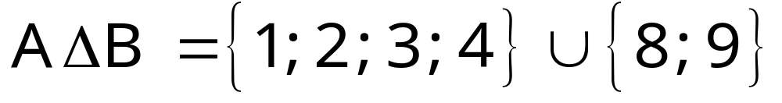
DIFERENCIA SIMETRICA
El conjunto “A diferencia simétrica B ” que se representa es el conjunto formado por todos los elementos que pertenecen a (A-B) o(B-A).
Ejemplo:
A
2
B
1
8
7
7
6
6
3
5
5
9
4

Slide 36


También es correcto afirmar que:
A
B
A-B
B-A
A
B

Slide 37

COMPLEMENTO DE UN CONJUNTO
Dado un conjunto universal U y un conjunto A,se llama complemento de A al conjunto formado por todos los elementos del universo que no pertenecen al conjunto A.
Notación: A’ o A^{C}
Simbólicamente:
A’ = U - A
Ejemplo:
U ={1;2;3;4;5;6;7;8;9}
y
A ={1;3; 5; 7; 9}

Slide 38
U
A
A
2
8
3
1
7
A’={2;4;6,8}
5
9
6
4
PROPIEDADES DEL COMPLEMENTO
1. (A’)’=A
4. U’=Φ
2. AA’=U
5. Φ’=U
3. AA’=Φ
INDICE

Slide 39

PROBLEMA 1
PROBLEMA 2
PROBLEMA 3
PROBLEMA 4
PROBLEMA 5
FIN

Slide 40
Dados los conjuntos:
A = { 1; 4 ;7 ;10 ; ... ;34}
B = { 2 ;4;6;...;26}
C = { 3; 7;11;15;...;31}
a) Expresar B y C por comprensión
b) Calcular: n(B) + n(A)
c) Hallar: A  B , C – A
1
SOLUCIÓN

Slide 41
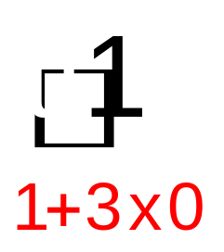
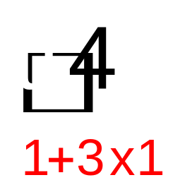
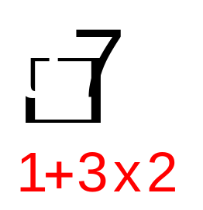
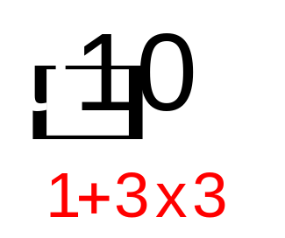
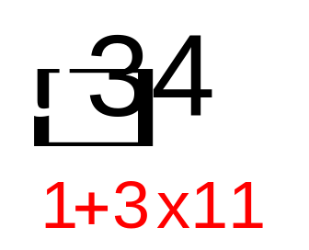
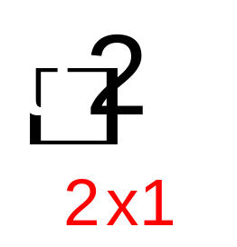
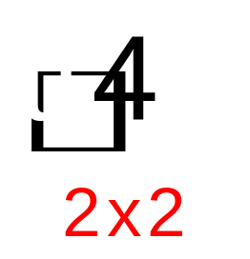
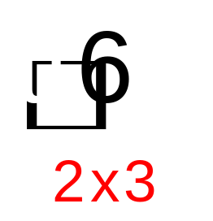
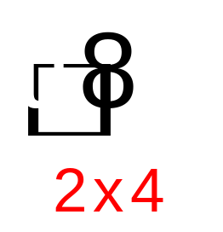
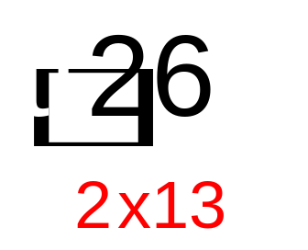
Primero analicemos cada conjunto
Los elementos de A son:
...
A = { 1+3n / nZ  0  n  11}
n(A)=12
Los elementos de B son:
...
B = { 2n / nZ  1  n  13}
n(B)=13

Slide 42
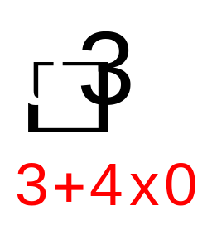
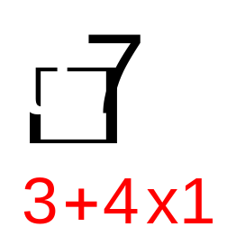
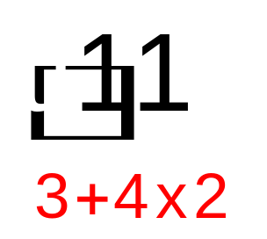
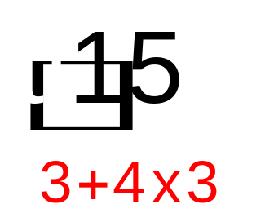
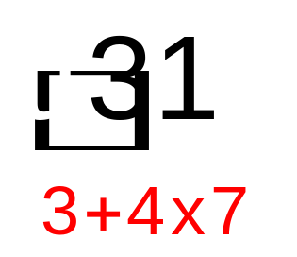
Los elementos de C son:
...
C = { 3+4n / nZ  0  n  7 }
n(C)=8
a) Expresar B y C por comprensión
B = { 2n / nZ  1  n  18}
C = { 3+4n / nZ  0  n  7 }
b) Calcular: n(B) + n(A)
n(B) + n(A) = 13 +12 = 25

Slide 43
c) Hallar: A  B , C – A
A = {1;4;7;10;13;16;19;22;25;28;31;34}
B = {2;4;6;8;10;12;14;16;18;20;22;24;26}
C = {3;7;11;15;19;23;27;31}
Sabemos que A  B esta formado por los elementos comunes de A y B,entonces:
A  B = { 4;10;16;22 }
Sabemos que C - A esta formado por los elementos de C que no pertenecen a A, entonces:
C – A = { 3;11;15;23;27 }

Slide 44
Si : G = { 1 ; {3} ; 5 ; {7;10} ;11 }
Determinar si es verdadero o falso:
a) Φ  G
b) {3}  G
c) {{7};10} G
d) {{3};1}  G
e) {1;5;11}  G
2
SOLUCIÓN

Slide 45
Observa que los elementos de A son:
1 ; {3} ; 5 ; {7;10} ; 11
Entonces:
a)Φ  G ....
es VERDADERO porque Φ esta
incluido en todo los conjuntos
b) {3}  G ...
es VERDADERO porque {3}
es un elemento de de G
c) {{7};10} G ..
es FALSO porque {{7};10}
no es elemento de G
d) {{3};1}  G ...
es FALSO
e) {1;5;11}  G ...
es VERDADERO

Slide 46
3
Dados los conjuntos:
P = { x Z / 2x²+5x-3=0 }
M = { x/4N / -4< x < 21 }
T = { x R / (x² - 9)(x - 4)=0 }
a) Calcular: M - ( T – P )
b) Calcular: Pot(M – T )
c) Calcular: (M  T) – P
SOLUCIÓN

Slide 47
Analicemos cada conjunto:
P = { x Z / 2x²+5x-3=0 }
2x² + 5x – 3 = 0
✓
2x-1=0  x = 1/2
2x
– 1
☒
x+3=0  x = -3
x
+ 3
☑
Observa que xZ , entonces:
(2x-1)(x+3)=0
P = { -3 }
M = { x/4N / -4< x < 21 }
Como x/4  N entonces los valores de x son : 4 ; 8 ; 12 ; 16 ; 20 pero los elementos de M se obtienen dividiendo x entre 4,por lo tanto :
M = {1 ; 2 ; 3 ; 4 ; 5 }

Slide 48
T = { x R / (x² - 9)(x - 4)=0 }
Cada factor lo igualamos a cero y calculamos los valores de x
x – 4 = 0  x = 4
x² – 9 = 0  x² = 9  x = 3 o x =-3
Por lo tanto:
T = { -3;3;4 }
a) Calcular: M - ( T – P )
T – P = { -3;3;4 } - { -3 }  T – P = {3 ;4 }
M - (T –P)= {1 ; 2 ; 3 ; 4 ; 5 } - {3 ;4 }
M - (T –P)= {1 ; 2 ; 5 }

Slide 49
b) Calcular: Pot( M – T )
M – T = {1 ; 2 ; 3 ; 4 ; 5 } - { -3;3;4 }
M – T = {1 ; 2 ; 5 }
Pot( M – T ) = { {1}; {2}; {5};
{1;2};
{1;5};
{2;5};
{1;2;5};
Φ }
c) Calcular: (M  T) – P
M  T = {1 ; 2 ; 3 ; 4 ; 5 }  { -3;3;4 }
M  T = { -3 ; 1 ; 2 ; 3 ; 4 ; 5 }
(M  T) – P = { -3 ; 1 ; 2 ; 3 ; 4 ; 5 } - { -3 }
(M  T) – P = {1 ; 2 ; 3 ; 4 ; 5 }

Slide 50
Expresar la región sombreada en términos de operaciones entre los conjuntos A,B y C.
4
B
B
A
A
C
C
SOLUCIÓN

Slide 51
B
A
A
B
[(AB) – C]
A
C
C
B
B
[(BC) – A]
A
C
[(AC) – B]
C



Slide 52
B
Observa como se obtiene la región sombreada
A
C
A
C
B
Toda la zona de amarillo es AB
La zona de verde es AB
Entonces restando se obtiene la zona que se ve en la figura : (AB) - (AB)
Finalmente le agregamos C y se obtiene:
[ (AB) - (AB) ]  C
=
( A  B )  C

Slide 53
Según las preferencias de 420 personas que ven los canales A,B o C se observa que 180 ven el canal A ,240 ven el canal B y 150 no ven el canal C,los que ven por lo menos 2 canales son 230¿cuántos ven los tres canales?
5
SOLUCIÓN

Slide 54
El universo es: 420
Ven el canal A: 180
Ven el canal B: 240
No ven el canal C: 150
Entonces si ven el canal C: 420 – 150 = 270
A
B
(I) a + e + d + x =180
(II) b + e + f + x = 240
a
e
b
(III) d + c + f + x = 270
x
Dato: Ven por lo menos dos canales 230 ,entonces:
(IV) d + e + f + x = 230
d
f
c
C

Slide 55
Sabemos que : a+b+c+d+e+f+x =420

230
entonces : a+b+c =190
Sumamos las ecuaciones (I),(II) y (III)
(I) a + e + d + x =180
(II) b + e + f + x = 240
(III) d + c + f + x = 270
a + b + c + 2(d + e + f + x) + x = 690


190
230
190 + 560 + x =690
⇒
x = 40
Esto significa que 40 personas ven los tres canales

Slide 56
FIN
Profesor: Rubén Alva Cabrera
rubalva@hotmail.com

